Slide 1
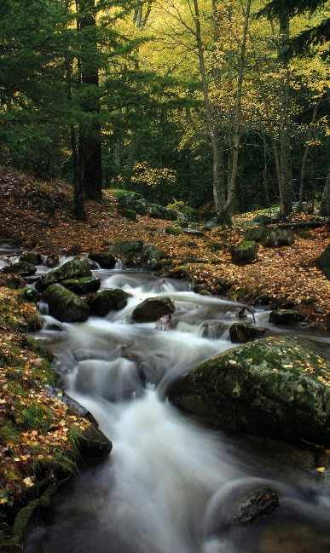



Cooperación entre Estados en la gestión de una cuenca internacional
Experiencia de la Confederación Hidrográfica del Tajo
por Javier Díaz-Regañón Jiménez
Organiza: Confederación Hidrográfica del Ebro
Miércoles 8 de Marzo 2023

Slide 2

Regulación en la UE: Directiva Marco del Agua
1
Establece el marco de protección de las aguas.
Dos objetivos principales:
Protección y mejora de las masas de agua.
Uso sostenible de los recursos hídricos.
2
Impulsa la cooperación de los estados en la gestión del agua
3
Demarcaciones Hidrográficas Internacionales
Establece su creación para cuencas que abarquen más de un Estado miembro.
4
Objetivos ambientales
Importancia de alcanzarlos para 2027.

Slide 3

Convenio de Albufeira
30 noviembre 1998
Cinco DHI
Convenio sobre Cooperación para la Protección y el Aprovechamiento Sostenible de las aguas de las Cuencas Hidrográficas Hispano-Portuguesas.
Miño, Limia, Duero, Tajo y Guadiana.
% Superficie de cada país:
64% Portugal
42% España
Compromiso
Enfoque ambiental
Proteger y utilizar de manera sostenible los recursos hídricos compartidos.
Supera enfoques anteriores centrados sólo en el aprovechamiento de los recursos.
Alineado con la DMA.
Ámbitos principales de aplicación
Planificación hidrológica en las cuencas Internacionales.
Gestión del agua: régimen de caudales
Prevención y gestión coordinada de los fenómenos hidrometeorológicos extremos.
Control y mejora del estado de las masas de agua.

Slide 4
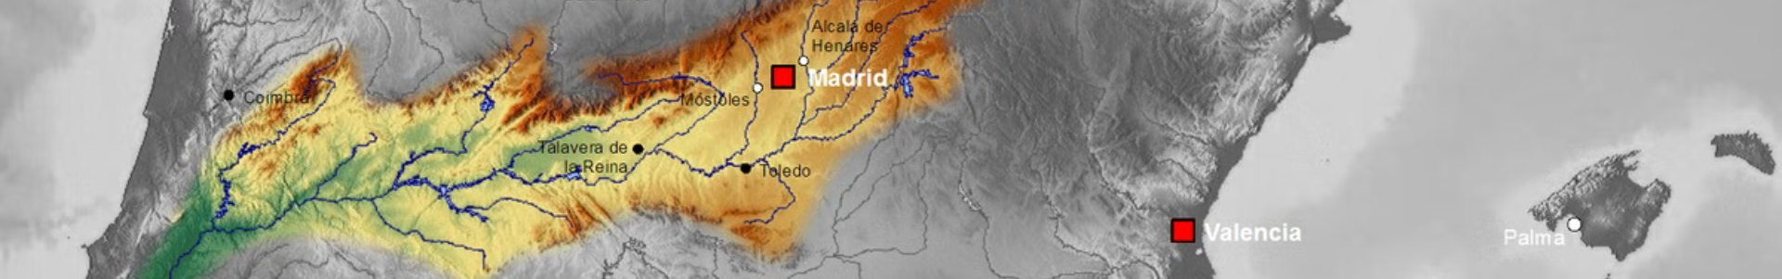





Acciones principales en el Tajo
Gestión fenómenos extremos
Calidad
Gestión del agua
Gobernanza y Participación
Intercambio información hidrometeorológica
Grupo de trabajo de calidad de las aguas
Régimen de caudales
Participación proyectos impacto transfronterizo
Planificación
Mejora de conocimiento del estado ecológico

Slide 5







Coordinación en la gestión de fenómenos hidrometeorológicos extremos:
Proyecto SICOINFRONJO
Sistema Conjunto de Comunicación de Información Hidrológica en el Tramo Transfronterizo del Río Tajo
Objetivo
Beneficios
Habilitar el intercambio de datos hidrológicos
en tiempo real entre España y Portugal.
Mejora en la toma de decisiones
y respuesta a eventos hidrológicos.
Puesta en explotación
Importancia
Operativo desde 2013
Modelo de los sistemas de otras cuencas
Coordinación en la gestión
de episodios de avenida.

Slide 6
Enfoque del proyecto
Definir los trabajos necesarios para crear un red de intercambio de información.
Implementar las obras e instalaciones necesarias.
Establecer un sistema de comunicaciones y presentación de información en tiempo real
Elementos clave
1
Identificación de las estaciones
2
Garantizar la comunicación
Tipos, parámetros y frecuencia
Protocolos y redundancias
3
Infraestructuras integradas
4
Publicación WEB
Compartidas por ambos países, no duplicadas
Accesible a nivel informativo

Slide 7
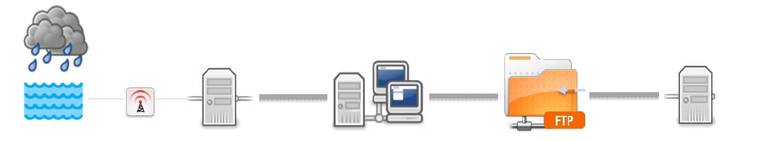





Funcionamiento del sistema
Obtención y recopilación de datos
Intercambio de datos
Integración de Datos
En las estaciones automáticas seleccionadas
La CHT recoge datos de la APA accediendo a su servidor.
Combinación con datos generados por el SAIH de la CHT
Generación de ficheros de intercambio
Puesta a disposición
Archivos de texto generados con la herramienta WISKI. Utilizando protocolo SFTP
Se depositan los datos procesados en el servidor de la APA

Slide 8
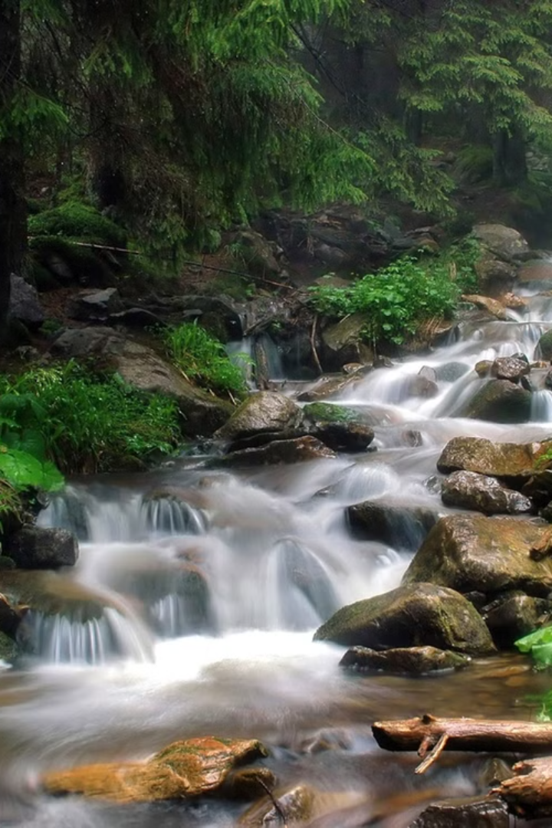
Grupo de Trabajo sobre Calidad de las Aguas del Río Tajo
Para la evaluación y definición de medidas conjuntas que permitan alcanzar los objetivos medioambientales establecidos en la DMA para las masas de agua transfronterizas
Creación: 25-10-2018 (XXI Reunión Plenaria de la CADC)
Dependencia: Grupo temático del Convenio, bajo el paraguas de la Comisión para la Aplicación y Desarrollo del Convenio (CADC).
Finalidad: mejorar la coordinación para desarrollar decisiones y trabajos técnicos relacionados con la calidad del agua del río Tajo.

Slide 9
Objetivos
1
Diagnóstico
2
Evaluación de las medidas
Evaluar el estado de las masas de agua transfronterizas, identificando presiones significativas y su impacto sobre dichas masas
Analizar el grado de implementación de medidas adoptadas y su eficacia en la calidad del agua.
3
Propuesta de nuevas medidas
4
Informes
Definir nuevas medidas a corto, medio y largo plazo para alcanzar objetivos medioambientales.
Elaborar informes conjuntos con calendarios de actuaciones.
5
Modelo de simulación
6
Caudales ecológicos
Promover el desarrollo y aplicación de un modelo conjunto de simulación de la calidad del agua.
Elaborar un estudio conjunto para establecer un régimen de caudales ecológicos en Cedillo.

Slide 10
Primeros Resultados: diagnóstico y evaluación
Seguimiento de la evaluación del estado (1)
Identificación de las presiones e impactos (1)
Buen estado de las masas naturales.
Especialmente relevantes en el embalse de Cedillo y en el río Erjas.
El estado se ve afectado por presiones aguas arriba.
Fundamental homogenización de metodologías y criterios de evaluación del estado.
Importancia de las presiones en la cadena de embalses del eje del Tajo desde Valdecañas hasta Fratel: incremento de materia orgánica y nutrientes, que provocan procesos de eutrofización.
Embalse de Cedillo: punto crítico
Evaluación de las medidas (2)
Desarrollo futuro del trabajo
Ejecutadas el total de 10 medidas previstas en los PH:
Facilitar el intercambio de información sobre calidad de aguas y presiones significativas: fundamental proyecto ALBUFEIRA
  España: Construcción EDARs.
  Portugal: Reducción de nutrientes y restauración de áreas contaminadas.
Aplicación de modelos de simulación para evaluar la eficacia de las medidas previamente.
No se han alcanzado objetivos de calidad en todas las masas transfronterizas
Establecer régimen de Qeco desde Cedillo

Slide 11
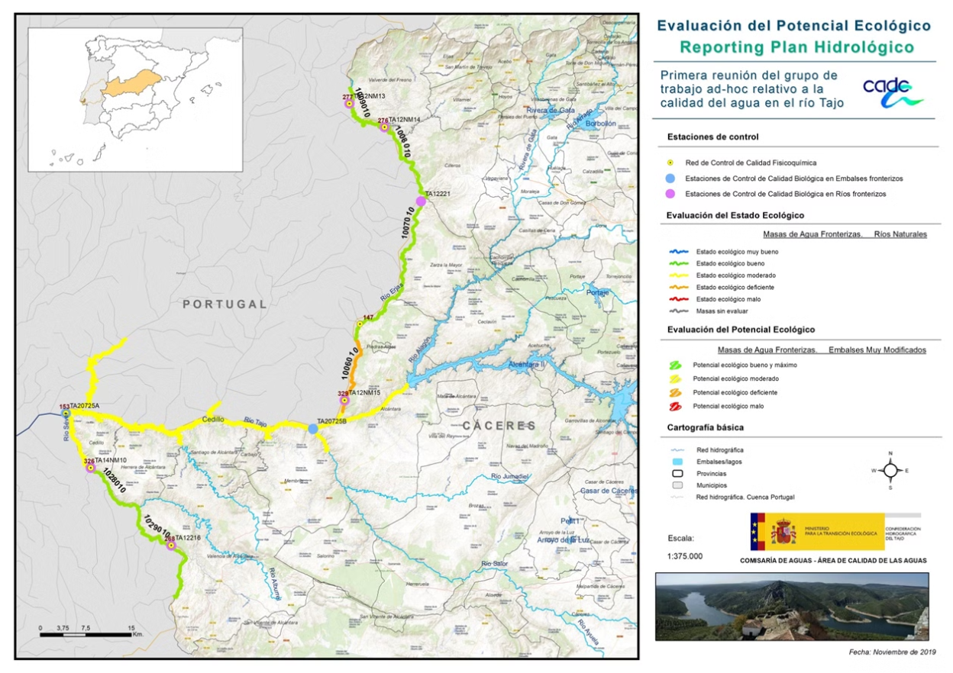
Situación de partida (2º ciclo:2015-2021)

Slide 12
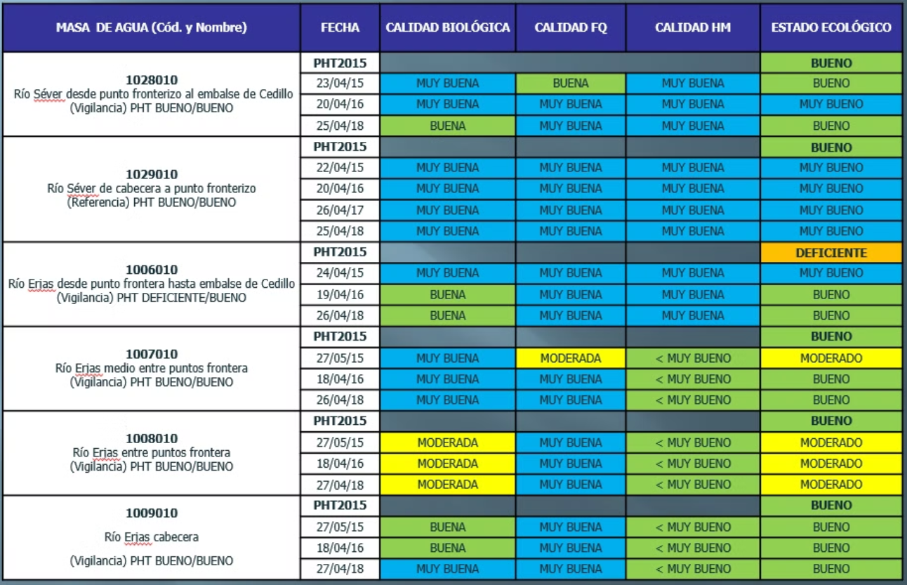
Situación de partida (2º ciclo:2015-2021)

Slide 13
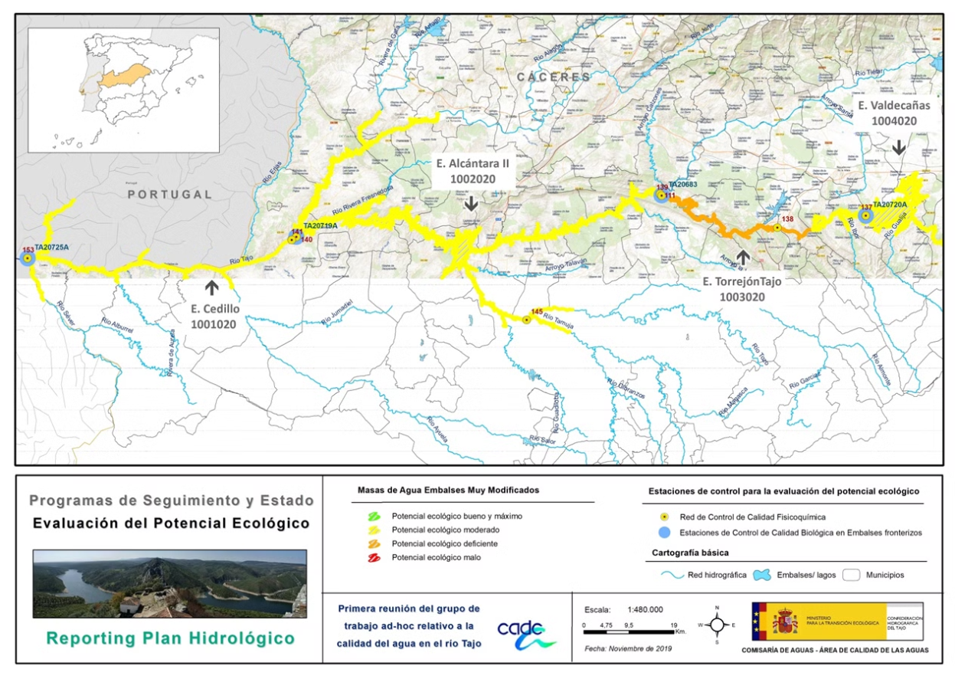
Situación de partida (2º ciclo:2015-2021)

Slide 14
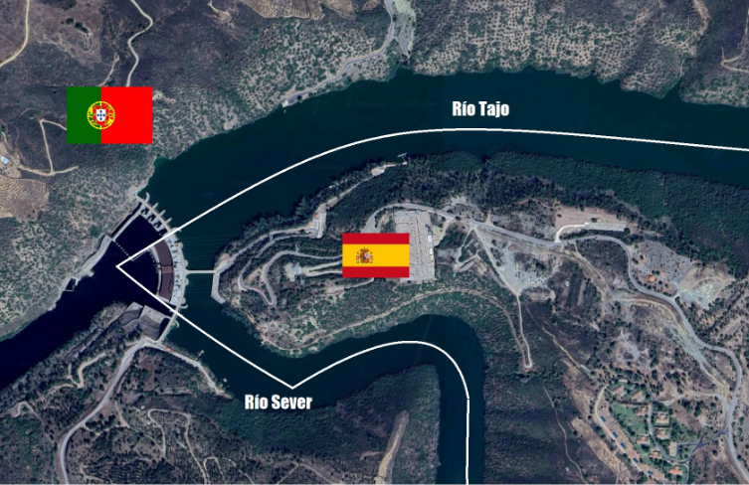
Gestión del agua: régimen de caudales
Convenio de Albufeira , art 16
Régimen de caudales necesarios para garantizar el buen estado de las aguas y los usos actuales y futuros, debiendo cada Parte realizar en su territorio la gestión de sus infraestructuras hidráulicas de manera que se garantice el cumplimiento de los caudales fijados:
Caudales mínimos, medidos en Cedillo:
Caudal integral anual: 2 700 hm³
Caudal integral trimestral:
  1 de octubre al 31 de diciembre: 295 hm³
  1 de enero al 31 de marzo: 350 hm³
  1 de abril al 30 de junio: 220 hm³
  1 de julio a 30 de septiembre: 130 hm³
Caudal integral semanal: 7 hm³

Slide 15
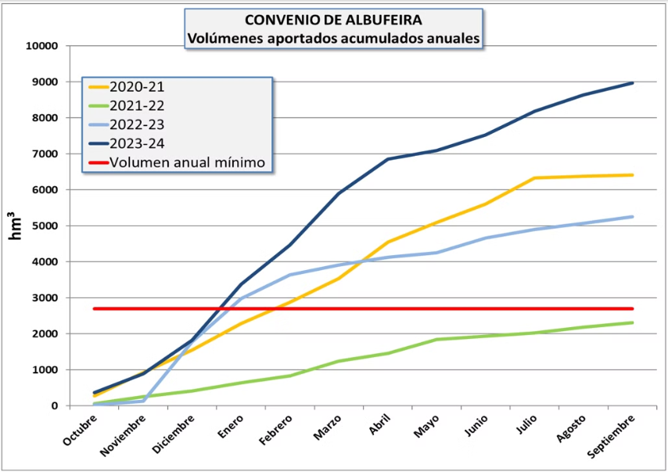
Incumplimiento régimen de caudales
Año 2021-2022: la situación de sequía en la parte española de la demarcación provoca dificultades para cumplir con el régimen de caudales mínimos establecido en el convenio.
En el convenio se prevén excepciones al cumplimiento, pero los indicadores que las activan no funcionan: la situación en la parte española se considera de normalidad.

Slide 16
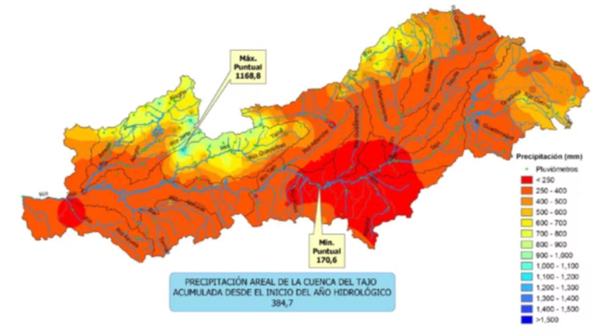
Antecedente: descenso extraordinario Cedillo
Verano 2019: Situación similar a la de 2022. Sequía sin reconocimiento de excepcionalidad.
Precipitación areal: 384,7 mm
Por debajo del percentil 5
en el 95% de los años registrados la precipitación acumulada fue superior
Gestión específica de los recursos para evitar incumplimiento
Malestar de las autoridades portuguesas por el descenso extraordinario del nivel de Cedillo para cumplir

Slide 17
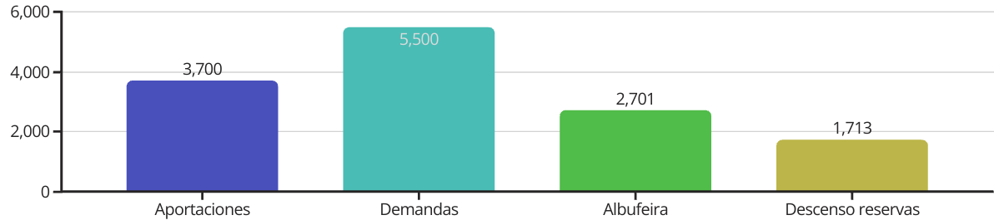
Antecedente: descenso extraordinario Cedillo
Volúmenes de referencia
Conclusión
La reserva embalsada disponible ha permitido cumplir con el Convenio de Albufeira sin afectar a la satisfacción de las demandas de la parte española de la demarcación hidrográfica del Tajo (Las reservas descienden 1713 hm3):
Problema: los indicadores de excepcionalidad no son representativos ni coherentes.
El 50% de los años en los que las aportaciones se sitúan por debajo de las demandas no se identifica excepcionalidad.
Tampoco existe correlación con los indicadores de escasez y sequía del PES.
Parte portuguesa en excepción / Parte española no. ¿principio de unidad de cuenca?
Excepcionalidad anual: se identifica con el año hidrológico muy avanzado (1 de abril).

Slide 18





Gobernanza: régimen de reservas Albufeira
2021: Establecimiento de un régimen de reservas destinadas a garantizar necesidades futuras derivadas del cumplimiento del Convenio de Albufeira.
Criterios de gestión para alcanzar una reserva mínima cuando las aportaciones del año hidrológico lo permitan.
Reserva conjunta: sistema de cuatro embalses del bajo Tajo:
Alcántara: 3162 hm3
1
2
Valdecañas: 1446 hm3
Torrejón-Tajo: 166 hm3
Azután: 85 hm3
4
3
No afecta al cumplimiento del Convenio Albufeira en el año en curso (prioritario)
Objetivo: 989 hm3
Reserva (déficit máximo identificado en series históricas) al final del año hidrológico.

Slide 19
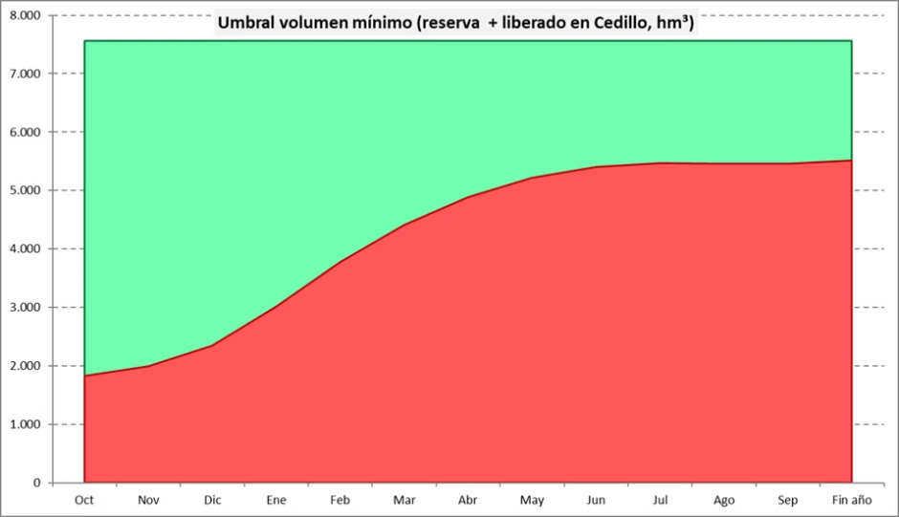
Criterios de gestión
1ª comprobación: cumplimiento de Albufeira:
  Si el volumen que ha llegado a Portugal es inferior a los compromisos de Albufeira, no se aplican restricciones a los desembalses del sistema de embalses.
2ª comprobación: disposición de la reserva
  Si la reserva está por debajo del objetivo anual (989 hm3), sólo se podrán desembalsar del sistema (Alcántara) los volúmenes para cumplir con alguno de los compromisos de Albufeira
  Si la reserva está por encima del objetivo, no se aplican restricciones a los desembalses.
  Umbrales mensuales de comprobación

Slide 20
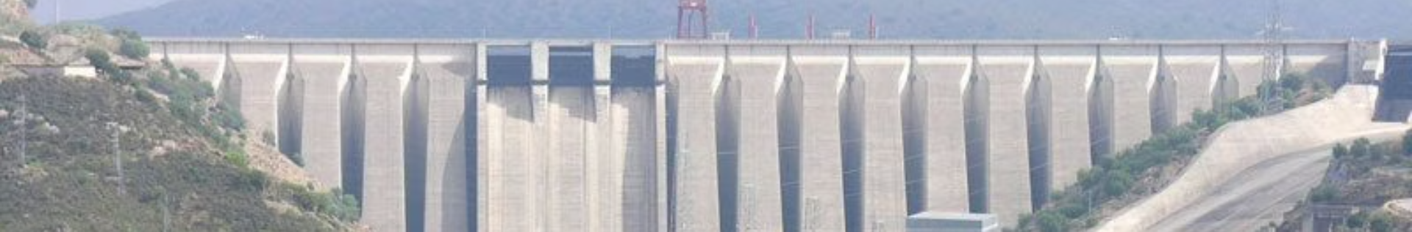
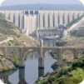
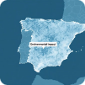



Proyecto transfronterizo: José María Oriol II
Nueva central hidroeléctrica reversible
Evaluación Impacto Ambiental Transfronteriza
Dictamen de Portugal
DIA
Emitido en julio de 2024, solicitando medidas. Algunas afectaban al régimen de caudales
El órgano ambiental español consideró el dictamen portugués.
Ubicada entre Alcántara y Cedillo.
Invitación a Portugal.
ACUERDO: las medidas relativas al régimen de caudales se trasladaran al marco de discusión del Convenio de Albufeira.

Slide 21
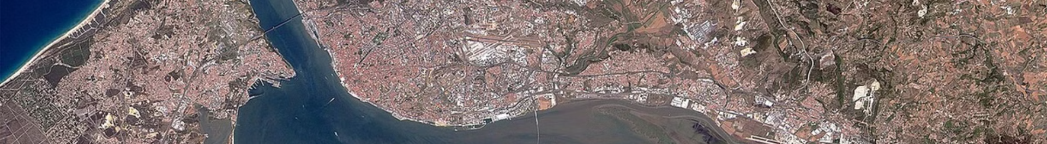
Entendimiento Común sobre el Río Tajo
Aprobado por la Conferencia de las Partes (COP) en octubre 2024 (previo acuerdo XXVI CADC)
1
Problemática: avance de la cuña salina en el estuario del Tajo.
2
Objetivo: garantizar caudales ambientales en las aguas de transición del estuario del Tajo, proporcionando un flujo de caudales más uniforme, mitigando el avance de la cuña salina.
3
Compromiso: gestionar los embalses de Cedillo, Fratel y Belver para evitar días sin caudal.
        España: Cedillo >= 1 hm3/día
        Portugal: Belver >= 1,05 hm3/día (mayo-noviembre) y 1,30 hm3/día (diciembre-abril)
4
Seguimiento de la Calidad del Agua: El grupo de trabajo sobre la calidad del agua del Tajo estudiará las condiciones relativas a la calidad del agua del Tajo establecidas en la DIA.

Slide 22

Muchas gracias
Javier Díaz-Regañón Jiménez
Confederación Hidrográfica del Tajo

